Slide 1
Пренос електричне енергије
Како струја долази до сваке куће,сваког стана, зграде или школе?

Slide 2
Електрична енергија настаје у електранама или електричним централама. То су места у којима се прави струја.
Да би се допремила до града или села, струја се транспортује- она путује далеководима који су повезани жицама у којима се налази струја.
Далеководе можемо да видимо у пољима и њивама у околини Панчева или села у коме живимо.

Slide 3
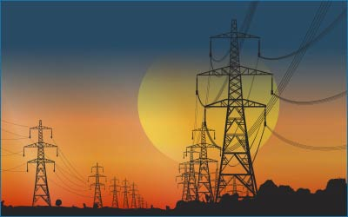
Слика далековода

Slide 4
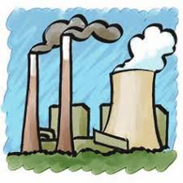
Слика електричне централе.
Покушај да нацрташ и обојиш исту овакву електричну централу.

